Slide 1





#### 외부 노트북에서 CDB Mysql DB를 웹으로 DB컨트롤 프로세스 #####
외부에서 Web서버의 www 홈페이지 접속 (http://110.165.19.50/index.html)
외부에서 Http로 phpMyAdmin 접속 (http://110.165.19.50/phpMyAdmin) : httpd 하위폴더의 phpMyAdmin.conf파일 설정변경 ➔ 외부노트북 222.111.68.147 접근 Permit
phpMyAdmin에서 DB접근 : phpMyAdmin에서 mysql으로 접근 허용 설정 (CDB Mysql Private도메인과 3306 포트 등록) ➔ phpMyAdmin의 config.inc.php 설정변경해야함
(1), (2) 외부 노트북에서 web서버 http 80포트 홈피 접속 및 phpMyAdmin으로 DB접속 시도
Public
ACL
Web서버 public ip :110.165.19.50
NACL : 192.168.10.0/24 , 222.111.68.147/32(외부 노트북) 1-65535 permit
ACG : 222.111.68.147/32(외부 노트북) 1-65535 permit
Web
Servers
ACG
(3) phpMyAdmin통해 DB접근
(DB계정/비밀번호 확인)
Private
ACL
DB서버 Private도메인 : db-5ecg7.vpc-cdb.ntruss.com
NACL : 192.168.0.0/17 1-65535 permit
ACG : 192.168.10.0/24 , 222.111.68.147/32(외부 노트북) 3306 permit
Cloud DB Mysql
Cloud Log
Analytics
ACG

Slide 2
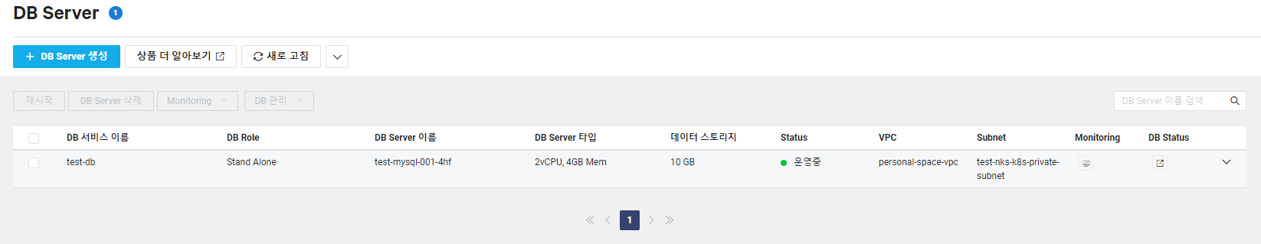
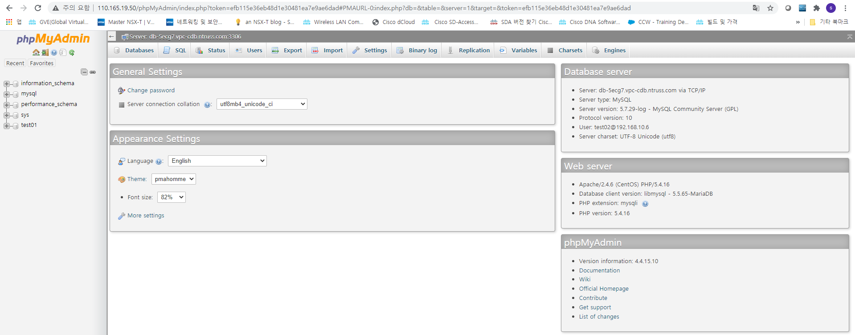
phpMyAdmin에서 mysql로 접근 허용 : CDB Mysql Private도메인과 3306 포트 등록 ➔ phpMyAdmin의 config.inc.php 설정변경
웹서버에서 CDB Mysql의 Private도메인으로 직접 접근 확인
[root@test-bsh-server phpMyAdmin]# mysql -h db-5ecg7.vpc-cdb.ntruss.com -u test01 -p --port 3306
Enter password:
Welcome to the MariaDB monitor. Commands end with ; or \g.
Your MySQL connection id is 13732
Server version: 5.7.29-log MySQL Community Server (GPL)
Copyright (c) 2000, 2018, Oracle, MariaDB Corporation Ab and others.
Type 'help;' or '\h' for help. Type '\c' to clear the current input statement.

Slide 3
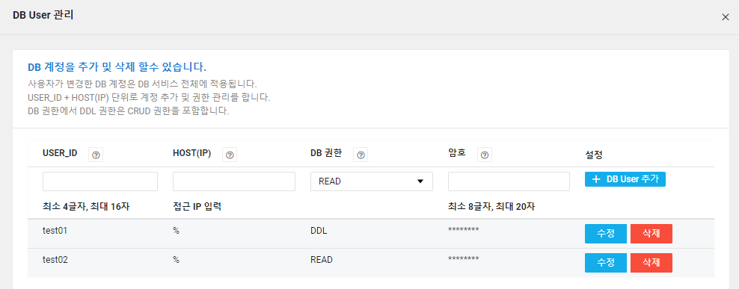
User 권한 : test01 (권한 DDL), test02 (권한 Read)

Slide 4
cdb mysql 설정
test-nks-k8s-private-subnet
DB서버 이름 : test-mysql
db서비스 이름 : test-db
acg 자동생성 - 설정 수정 요함 , 192.168.10.0/24 , 3306허용
DB설정 부분
USER_ID : test01 (권한 DDL) test02 (권한 READ)
HOST : 192.168.10.% (DB접근 IP는 내부 사설만.. %는 all허용)
user암호 : ncp!@#123
기본DB명 : test01
접속포트 : 3306
DB로그 수집 : CLA이용
백업안함
DB서버 private 도메인 : db-5ecg7.vpc-cdb.ntruss.com
1. phpMyAdmin 설치사용 가이드
Apache / PHP / MySQL Library 설치
[root@localhost ~] # yum -y install httpd php mysql php-mysql
[root@test-bsh-server ~]# 비밀번호 : mysql -h db-5ecg7.vpc-cdb.ntruss.com -u test01 -p --port 3306
MySQL [(none)]> show databases;
+--------------------+
| Database |
+--------------------+
| information_schema |
| mysql |
| performance_schema |
| sys |
| test01 |
+--------------------+
2. Web용 서버에 EPEL 설치
yum -y install epel-release
systemctl restart httpd
## 웹서버로 웹접속 확인
phpMyAdmin 설치
1.phpMyAdmin 패키지를 설치
yum install -y phpMyAdmin
systemctl restart httpd
http://서버공인IP/phpMyAdmin으로 접속 확인 ==> 접속 확인
phpMyAdmin은 보안상 이유로 로컬호스트(127.0.0.1)만 접속 가능하게 제한
[root@test-bsh-server ~]# cd /etc/httpd/conf.d/
[root@test-bsh-server conf.d]# grep 127.0.0.1 phpMyAdmin.conf
Require ip 127.0.0.1
Allow from 127.0.0.1
Require ip 127.0.0.1
Allow from 127.0.0.1
[root@test-bsh-server conf.d]#
외부접속 허용: 기존 설정을 copy해두고, 접속하고자 하는 곳(아마 로컬 PC)의 IP를 추가
cp phpMyAdmin.conf phpMyAdmin.conf.origin
[root@test-bsh-server conf.d]# vi phpMyAdmin.conf
<IfModule mod_authz_core.c>
# Apache 2.4
<RequireAny>
Require ip 127.0.0.1
# My office ip 추가
Require ip 222.111.68.147 => 인터넷 상의 내 노트북 IP
Require ip ::1
</RequireAny>
</IfModule>
<IfModule !mod_authz_core.c>
# Apache 2.2
Order Deny,Allow
Deny from All
Allow from 127.0.0.1
# My office ip 추가
Allow from 222.111.68.147
Allow from ::1
</IfModule>
</Directory>
<Directory /usr/share/phpMyAdmin/setup/>
<IfModule mod_authz_core.c>
# Apache 2.4
<RequireAny>
Require ip 127.0.0.1
# My office ip 추가
Require ip 222.111.68.147
Require ip ::1
</RequireAny>
</IfModule>
<IfModule !mod_authz_core.c>
# Apache 2.2
Order Deny,Allow
Deny from All
Allow from 127.0.0.1
# My office ip 추가
Allow from 222.111.68.147
Allow from ::1
</IfModule>
</Directory>
저장 후 systemctl restart httpd
http://웹서버ip/phpMyAdmin 웹 접속 확인 ===> 웹접속은 되지만 로그인은 안됨..접속 config 변경해줘야함..
[root@localhost conf.d]# cd /etc/phpMyAdmin
[root@localhost conf.d]# vi config.inc.php
$cfg['Servers'][$i]['host'] = 'db-5ecg7.vpc-cdb.ntruss.com'; // MySQL hostname or IP address
$cfg['Servers'][$i]['port'] = '3306'; // MySQL port - leave blank for default port
######웹브라우저의 phpMyAdmin 화면에서 MySQL DB의 user명과 패스워드로 로그인하여 접속 확인 #####

Slide 5
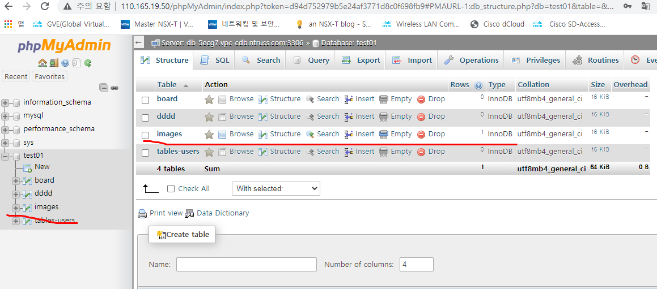
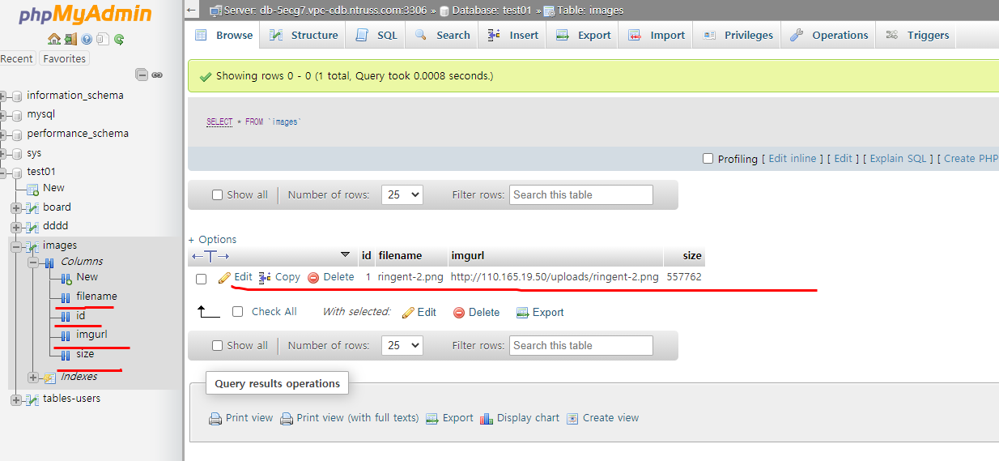
Mysql workbenc는 외부에서 mysql직접 접속하는 프로그램으로 public zone에 mysql생성시 사용가능
현 구성처럼 web을 통해 db별도 서버로 접근하는 것은 불가능한듯….phpMyAdmin으로 접근해야할 듯…
Php, mysql을 이용한 이미지 업로드 구현
Test01 databas에 image명의 tables 생성
4개 칼럼과 이미지 없로드 결과 확인

Slide 6
mysql에서 table생성....DB명 test01, 계정 test01, 비밀번호 ncp!@#123
test01 데이터베이스에 table명 images를 mysql 접속하여 아래와 같이 생성함....
create table images (
id int(10) not null AUTO_INCREMENT PRIMARY KEY,
filename varchar(100) not null,
imgurl varchar(512) not null,
size int not null
);
############################# upload.php 파일을 생성하여 DB에 이미지를 올리는 것을 설정함 #############
<?php
$target_dir = "uploads/";
$target_file = $target_dir . basename($_FILES["fileToUpload"]["name"]);
$uploadOk = 1;
$imageFileType = strtolower(pathinfo($target_file,PATHINFO_EXTENSION));
// Check if image file is a actual image or fake image
if(isset($_POST["submit"])) {
$check = getimagesize($_FILES["fileToUpload"]["tmp_name"]);
if($check !== false) {
echo "File is an image - " . $check["mime"] . ".";
$uploadOk = 1;
} else {
echo "File is not an image.";
$uploadOk = 0;
}
}
// Check if file already exists
if (file_exists($target_file)) {
echo "Sorry, file already exists.";
$uploadOk = 0;
}
// Check file size
if ($_FILES["fileToUpload"]["size"] > 5000000) {
echo "Sorry, your file is too large.";
$uploadOk = 0;
}
// Allow certain file formats
if($imageFileType != "jpg" && $imageFileType != "png" && $imageFileType != "jpeg"
&& $imageFileType != "gif" ) {
echo "Sorry, only JPG, JPEG, PNG & GIF files are allowed.";
$uploadOk = 0;
}
// Check if $uploadOk is set to 0 by an error
if ($uploadOk == 0) {
echo "Sorry, your file was not uploaded.";
// if everything is ok, try to upload file
} else {
if (move_uploaded_file($_FILES["fileToUpload"]["tmp_name"], $target_file)) {
/*database에 업로드 정보를 기록하자.
- 파일이름(혹은 url)
- 파일사이즈
- 파일형식
*/
$filename = $_FILES["fileToUpload"]["name"];
$imgurl = "http://110.165.19.50/uploads/". $_FILES["fileToUpload"]["name"];
$size = $_FILES["fileToUpload"]["size"];
include_once 'config.php';
$conn = mysqli_connect(DB_HOST, DB_USER, DB_PASSWORD, DB_NAME);
//images 테이블에 이미지정보를 저장하자.
$sql = "insert into images(filename, imgurl, size) values('$filename','$imgurl','$size')";
mysqli_query($conn,$sql);
mysqli_close($conn);
echo "<p>The file ". basename( $_FILES["fileToUpload"]["name"]). " has been uploaded.</p>";
echo "<br><img src=uploads/". basename( $_FILES["fileToUpload"]["name"]). " width=400>";
echo "<br><button type='button' onclick='history.back()'>돌아가기</button>";
} else {
echo "<p>Sorry, there was an error uploading your file.</p>";
echo "<br><button type='button' onclick='history.back()'>돌아가기</button>";
}
}
?>
################ index.html ###############################
<!doctype html>
<html lang="ko">
<head>
<meta charset="UTF-8">
<meta name="Generator" content="EditPlus®">
<meta name="Author" content="">
<meta name="Keywords" content="">
<meta name="Description" content="">
<title>Document</title>
</head>
<body>
<div style="width: 300px; margin:0 auto;">
<h3>이미지 파일 업로드 연습</h3>
<form action="upload.php" method="post" enctype="multipart/form-data">
<div>
<input type="file" name="fileToUpload" id="fileToUpload">
</div>
<input type="submit" value="업로드" name="submit" style="margin: .9em">
</form>
</div>
<!-- database에서 이미지 목록을 가져 온다. -->
<ul>
<?php
$conn = mysqli_connect('db-5ecg7.vpc-cdb.ntruss.com', 'test01', 'ncp!@#123', 'test01');
if(mysqli_connect_errno()){
echo "연결실패! ".mysqli_connect_error();
}
$query = "SELECT * FROM images";
$result = mysqli_query($conn, $query);
while($data = mysqli_fetch_array($result)){
echo '<li style=\'float:left; margin: 2px;\'>';
echo '<img src='.$data['imgurl'].' width=200><br>';
echo ($data['filename']);
echo '</li>';
}
mysqli_close($conn);
?>
</ul>
</body>
</html>

